Slide 1


Slide 2
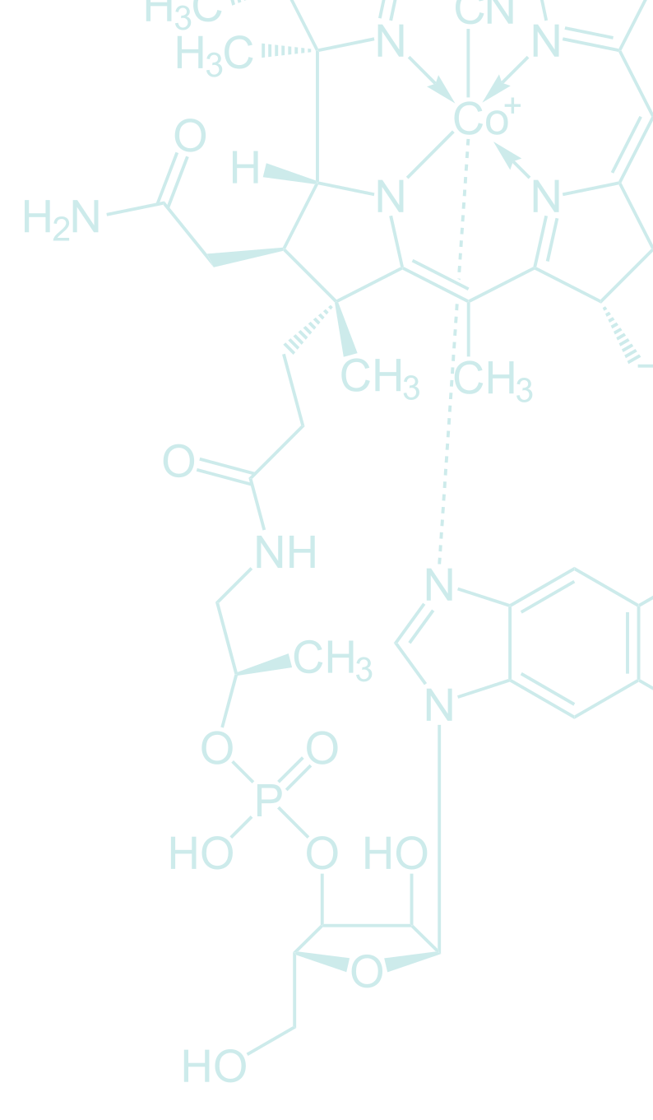

Пандемия коронавируса стимулировала поиск биологически активных компонентов с доказанной противовирусной активностью
и создание линейки продуктов
с направленным противовирусным действием

Slide 3
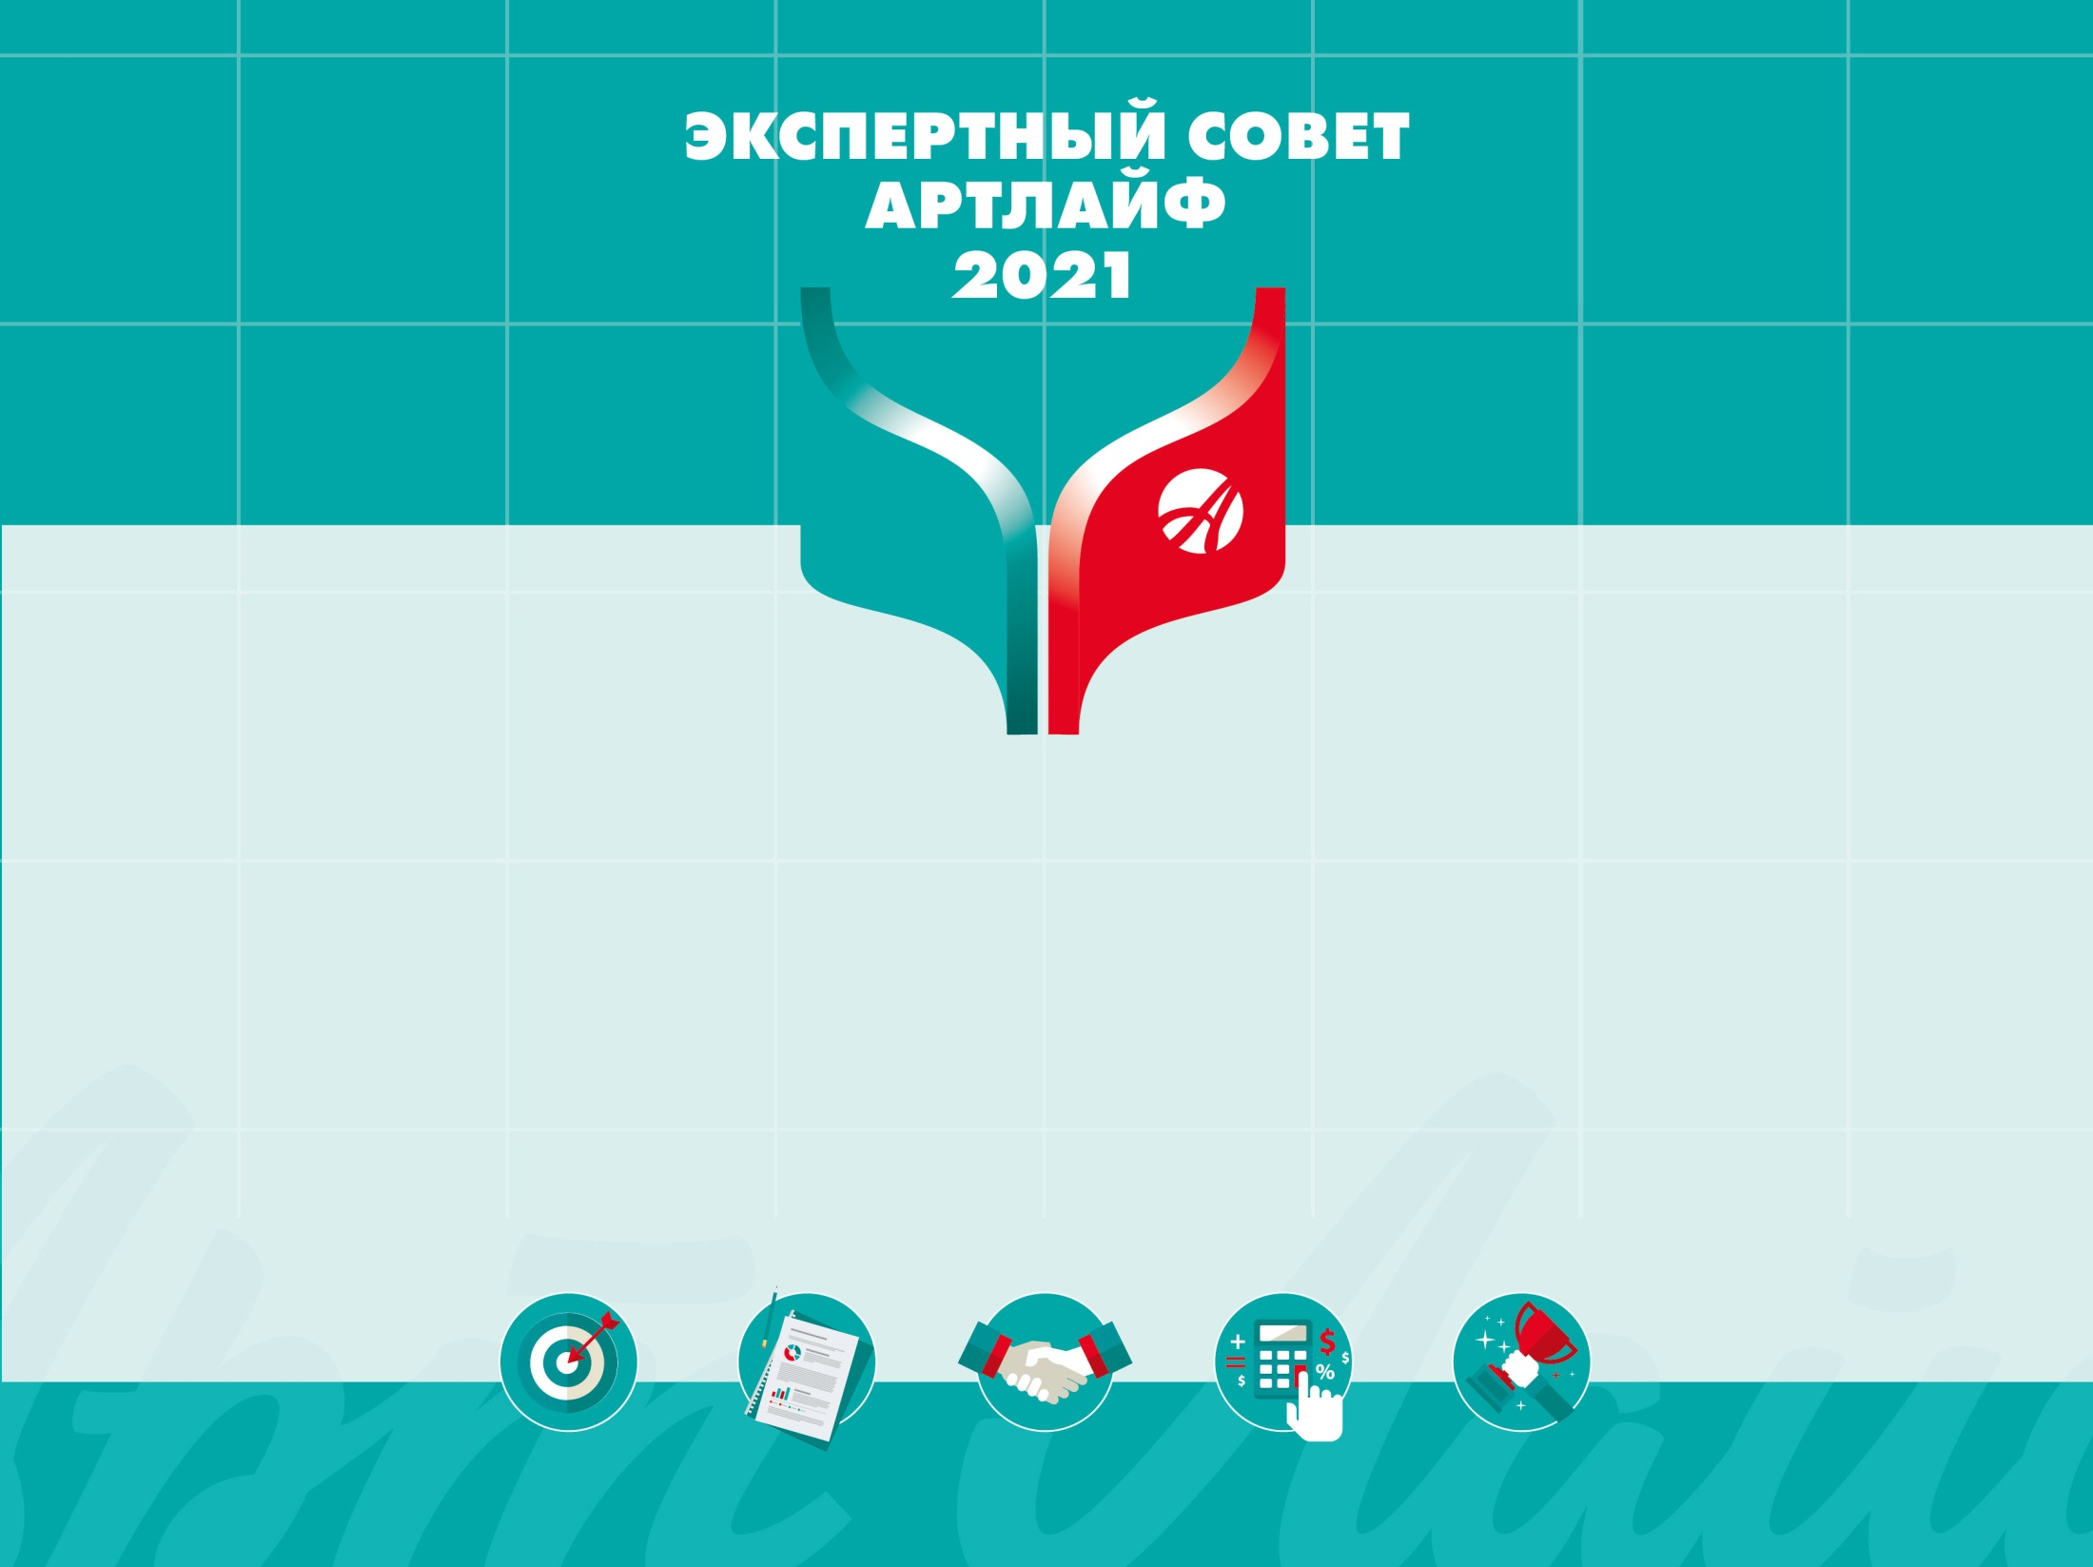
«Триовитал»
Профилактика снижение вирусной нагрузки укрепление иммунитета
в период эпидемий коронавирусной инфекции, гриппа, ОРВИ,
а также сезонных заболеваний
Продакт-менеджер Людмила Насонова
Notes:
Заметки

Slide 4

Препарат создан с учетом рекомендаций международных протоколов профилактики и лечения коронавирусной инфекции
COVID – 19.

Slide 5

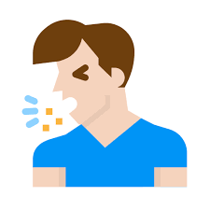
3 АКТИВНЫХ КОМПОНЕНТА:
кверцетин + цинк + витамин С
усиливают действия друг друга
обеспечивают высокую эффективность препарата
На ранних
стадиях
При затяжном
течении болезни

Slide 6
ДЕЙСТВИЕ
Активирует защитные функции организма, препятствуя дальнейшему размножению вирусов
Формирует адекватную реакцию иммунитета на присутствие вирусов, без избыточной активности иммунных клеток («цитокинового шторма»)
Усиливает барьерную функцию верхних и нижних дыхательных путей
Способствует сокращению продолжительности болезни и снижению вероятности осложнений
Обладает противовоспалительным, антибактериальным действием, укрепляет стенки кровеносных сосудов и капилляров
Повышает антиоксидантную защиту клеток и тканей
БАД. НЕ ЯВЛЯЕТСЯ ЛЕКАРСТВЕННЫМ СРЕДСТВОМ
Notes:
Мы знаем, что неконтролируемый иммунный ответ вызывает перепроизводство клеток , что приводит к цитокиновому шторму

Slide 7
СОСТАВ
Кверцетин
Способствует укреплению иммунной системы и снижению воспалительной реакции при вирусной нагрузке.
Повышает прочность сосудов и капилляров.
Активен в отношении широкого спектра вирусов и инфекций верхних дыхательных путей.
Кверцетин - мощный природный антиоксидант, защищает клетки от преждевременного старения и действия свободных радикалов.
В соединении с цинком способствует улучшению его поступления в клетки, выполняя функцию ионофора.
БАД. НЕ ЯВЛЯЕТСЯ ЛЕКАРСТВЕННЫМ СРЕДСТВОМ
Notes:
Кверцетин в последнее время изучают как мощное средство для борьбы с Сovid-19
Одно из лучших природных соединений, биофлавоноид. Кроме того, обладает антибактериальным действием.
Активен против герпеса.
В т.ч. доказал свою эффективность в лечении вирусов Эбола и Зика.
Кверцетин способен «объединяться» с цинком и витамином С и функционировать синергетически, показывая высокий иммуностимулирующий и противовирусный результат. Способствует усвоению витамина С.

Slide 8
СОСТАВ
Цинк
Минерал, обеспечивающий нормальный энергетический метаболизм, входит в состав более 200 ферментов, участвует в синтезе белков, росте и дифференцировании клеток, в т.ч. иммунных.
Активен в процессах регенерации тканей, синтезе коллагена, восстановления мышц, формирования гормонов
! Важнейшее свойство цинка – доказанная помощь иммунной системе в борьбе с вирусами и бактериями.
Цинк – мощный иммуномодулятор, способствует снижению активности целого ряда вирусов, в т.ч. коронавирусного типа, блокируя на клеточном уровне и разрушая механизм их репликации.
Эффективен в борьбе с атипичными вирусами, гриппом, ОРВИ, вирусом герпеса и др.
БАД. НЕ ЯВЛЯЕТСЯ ЛЕКАРСТВЕННЫМ СРЕДСТВОМ
Notes:
а также в правильном восприятии запаха и вкуса.
Было доказано, что цинк снижает активность короновируса и препятствует его проникновению в клетки, одновременно снижает мощность
Доказал эффективность при простуде и гриппе

Slide 9
СОСТАВ
Витамин С
Доказанные биологические свойства:
противовоспалительные
антиоксидантные
иммуностимулирующие
противовирусные
Полезен как для профилактики, так и в составе комплексной терапии вирусных и инфекционных заболеваний.
Обеспечивает стабильную поддержку иммунитета,
Сокращает частоту, продолжительность и выраженность сезонных вирусных инфекций и вероятность их осложнений.
Витамин С - мощный антиоксидант немедленного действия, обеспечивает прямую защиту белков, жиров, ДНК и РНК клеток от негативного влияния свободных радикалов.
БАД. НЕ ЯВЛЯЕТСЯ ЛЕКАРСТВЕННЫМ СРЕДСТВОМ
Notes:
Участвует в синтезе коллагена,…,…
Перспективен в исследованиях относительно эффективности против вируса ковид – 19
В настоящее время в Китае ведутся активные исследования витамина С о его воздействии большими дозами на вирус ковид 19
Нормализует обмен холестерина

Slide 10


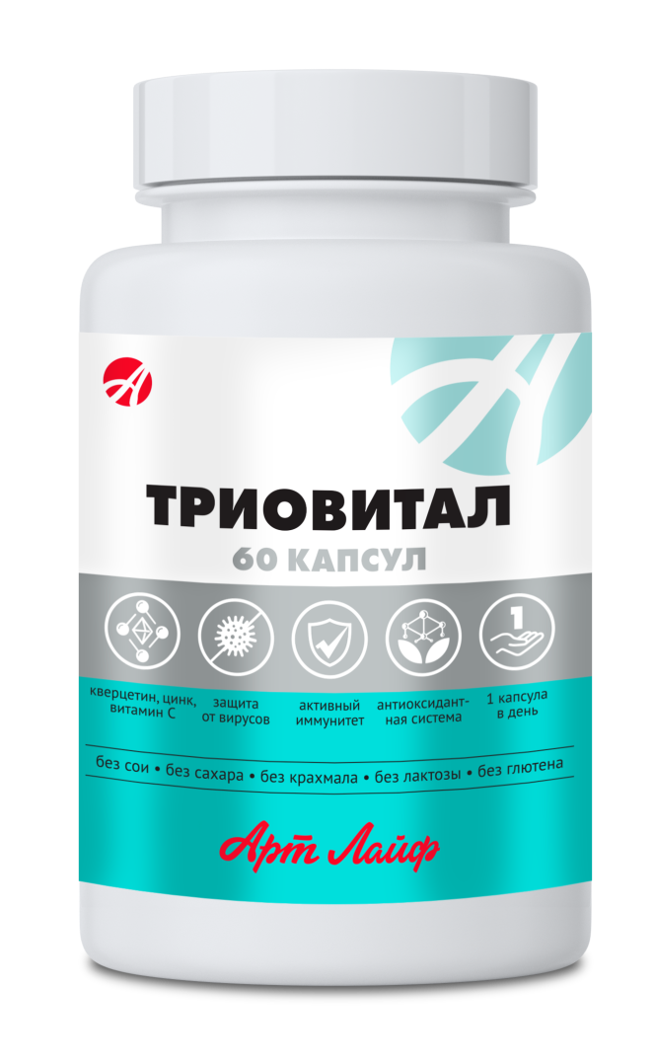
ПРЕИМУЩЕСТВА
Состоит из натуральных компонентов.
Избирательная активность: действие комплекса направлено только на очаг инфекции, без вредного воздействия на здоровые клетки.
Совместим с различными средствами для снятия симптомов гриппа и простуды (жаропонижающими, отхаркивающими, болеутоляющими и т.д.).
Безопасность: не оказывает негативного воздействия на ЖКТ, не создает дополнительной нагрузки на организм.
Подходит для длительного применения.
Удобный прием – 1 капсула в день.
БАД. НЕ ЯВЛЯЕТСЯ ЛЕКАРСТВЕННЫМ СРЕДСТВОМ

Slide 11
ПОКАЗАНИЯ К ПРИМЕНЕНИЮ
С целью профилактики и в период острого течения инфекционных заболеваний коронавирусного типа, гриппа, ОРВИ, а также сезонных простудных состояний.
В составе комплексной терапии коронавирусных инфекций, гриппа и ОРВИ.
В составе комплексной терапии инфекционных и хронических заболеваний дыхательных путей
Лицам, находящимся в группе риска по наличию хронических заболеваний и по возрасту - старше 60 лет.
При общем ослаблении иммунитета и склонности к частым вирусным заболеваниям.
Для постконтактной профилактики коронавируса и др. респираторных инфекций.
При вирусе простого герпеса.
БАД. НЕ ЯВЛЯЕТСЯ ЛЕКАРСТВЕННЫМ СРЕДСТВОМ
Notes:
в качестве общеукрепляющего средства и дополнительного источника витамина С и цинка

Slide 12
Берегите себя и своих близких!

